Slide 1
Урок - соревнование. Внетабличное умножение и деление. 3 класс.
Ганиева Гузалия Ахатовна
Учитель начальных классов МБОУ «Нижнечершилинская ООШ»

Slide 2
Школа
Разминка.
«Мозговой штурм»
88 уменьшите в 11 раз
70 уменьшите на 43
84 : 12
56 : 2
70 : 14
Во сколько раз 10 меньше 80?
Сколько раз по 3 содержится в числе 45?
Какое число надо умножить на 5, чтобы получить 60?
- Поставьте себе в зачетный лист столько галочек , сколько у вас правильных ответов
Наша школа знаменита тем, что здесь учился и затем работал учителем известный просветитель и педагог Ризаддин Фахреддин. В январе этого года 160 лет со дня его рождения

Slide 3
Коротко о Татарстане

Slide 4
Схема маршрута.

Slide 5
Национальный музей Республики Татарстан
Билет (карточка) команды Нюши:
48 – 28 : 4 + 21
Билет (карточка) команды Кроша:
71 – 24 : 8 +17
У Нюши ответ – 26, у Кроша – 51

Slide 6
Свияжск
Возможные вопросы:
Сколько всего они поймали рыб?
На сколько меньше рыб поймал Наиль, чем Марат?
Сколько рыб поймал Наиль?
Очень интересный и по-своему уникальный населенный пункт, который расположен в Зеленодольском районе Татарстана

Slide 7
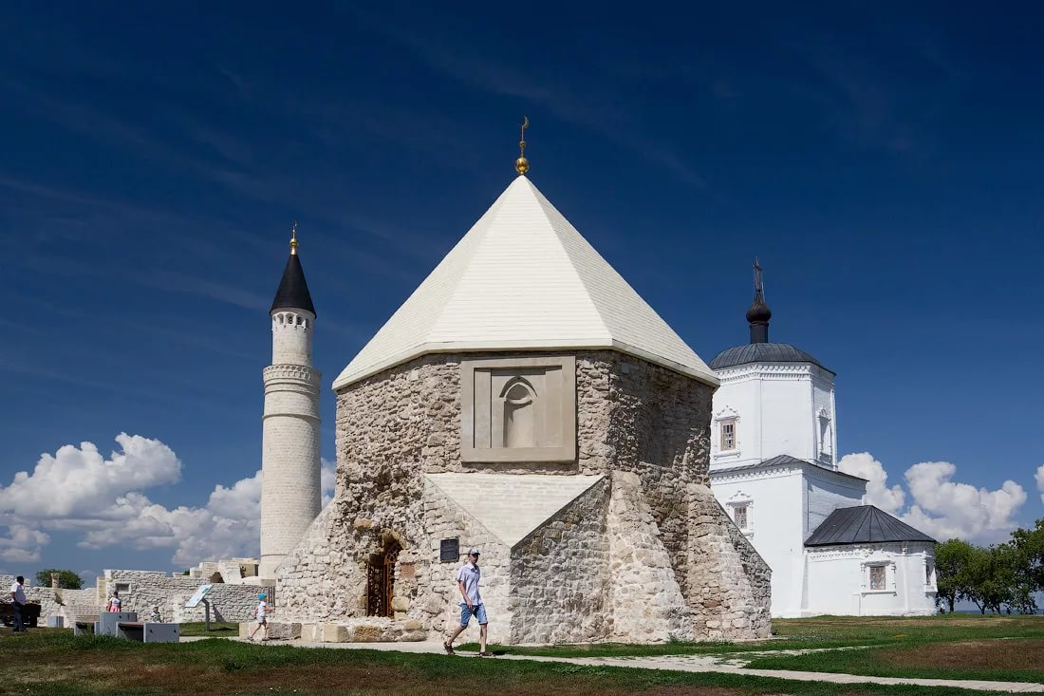
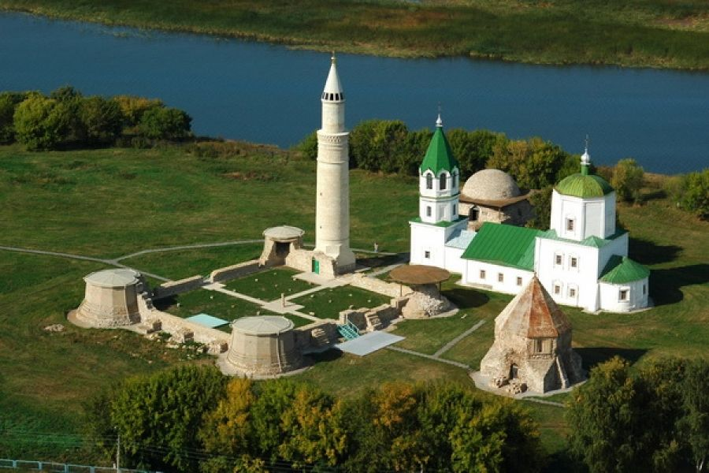
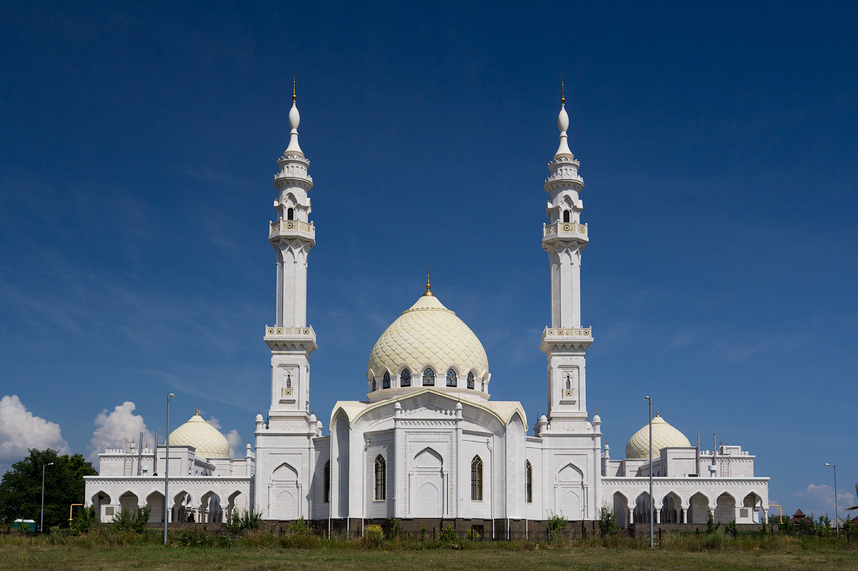
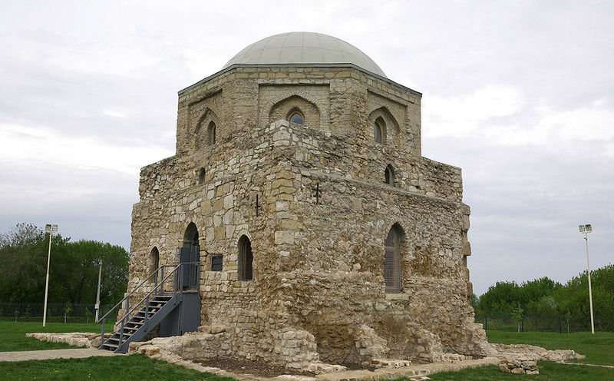
Заповедник «Городище Булгар»
Булгар - древний город Татарстана Сейчас на территории городища работает Болгарский государственный историко-архитектурный музей-заповедник. Здесь вы познакомитесь со множеством музеев, мечетей. Увидите раскопки Ханского дворца.
Если правильно решите задачу Нюши, то узнаете расстояние по воде от Свияжска до Булгар.

Slide 8
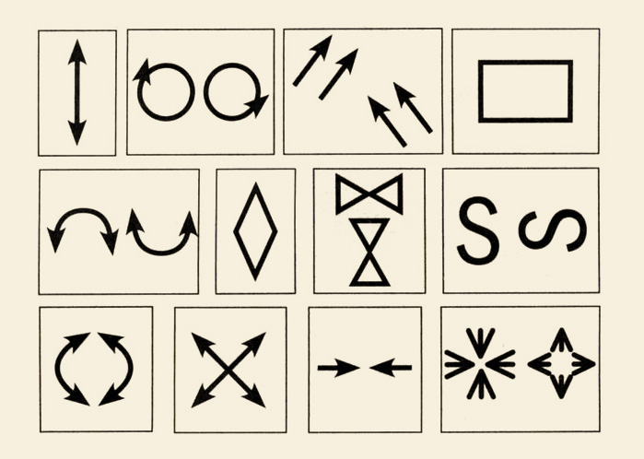
Дом-музей Ивана Шишкина
Гимнастика для глаз
Дом-музей знаменитого русского художника Ивана Шишкина — единственный в России, он располагается в особняке, построенном в 1836 г. Он находится в городе Елабуга.

Slide 9
Мечеть «Кул-Шариф»
Башня Сююмбике
Расположена мечеть в западной части кремля на улице Шейнкмана. Добраться до нее можно из любой точки Казани, воспользовавшись городским общественным транспортом.
По сей день главной загадкой остается процесс ее строительства. По одной из легенд, башня была построена самой царицей Сююмбике в знак памяти о своем муже.

Slide 10
Татарский государственный театр кукол «Әкият»
Задумайте число. Утройте его. Вычтите из полученного 1. Полученное умножьте на 5. К полученному прибавьте 20. Разделите полученное на 15. Из полученного результата вычтите задуманное. У вас получилось 1
Самый старый театр кукол России находится в Казани на Петербургской улице. С татарского языка, слово «әкият» переводится как «сказка».

Slide 11
Источники
1.https://www.topkurortov.com/dostoprimechatelnosti-tatarstana/
2. https://yandex.ru/images/search?pos=20&img_url=https%3A%2F%2Fppt4web.ru%2Fimages%2F1345%2F34908%2F640%2Fimg2.jpg&text=%D1%80%D0%B8%D0%B7%D0%B0%D1%8D%D0%B4%D0%B4%D0%B8%D0%BD%20%D1%84%D3%99%D1%85%D1%80%D0%B5%D0%B4%D0%B4%D0%B8%D0%BD&lr=43&rpt=simage
3. Татарско-русский словарь. Под ред. Профессора Ф.А.Ганиева, Казань. Татарское книжное издательство.

